Slide 1
Abandono de empleados
Curso Data Science
Autor: Michael Garate

Slide 2
Agenda
Contexto y preguntas de interés
Metadata
Análisis exploratorio
Insights

Slide 3
Contexto
Se solicito realizar un análisis en el abandono de empleados dentro de una empresa, para esto deberemos tomar en cuenta los datos de cada empleado y brindarle la información a la empresa para que tomen medidas en torno al perfil de empleados que son más propensos a abandonan la empresa.
Preguntas de interés
¿Cuál es el porcentaje de empleados que han abandonado la empresa?
¿Qué perfil de empleado es más propenso a abandonar la empresa?

Slide 4

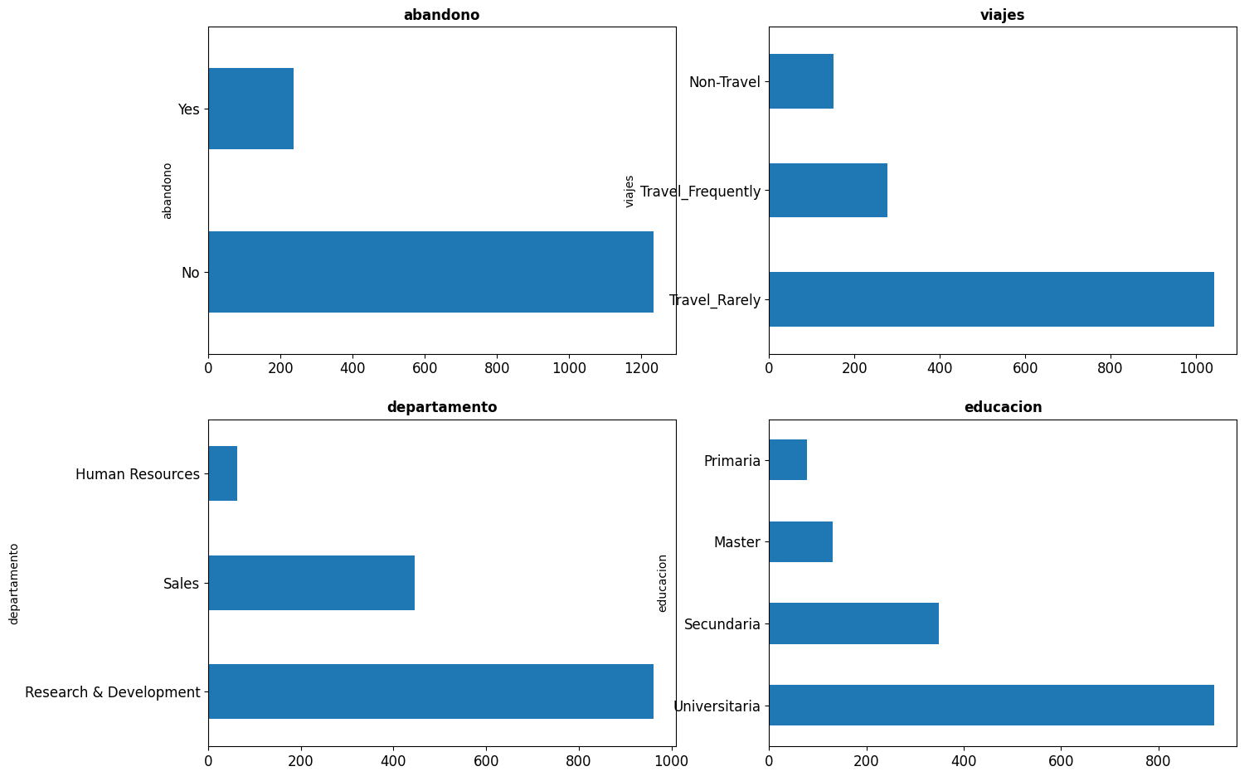
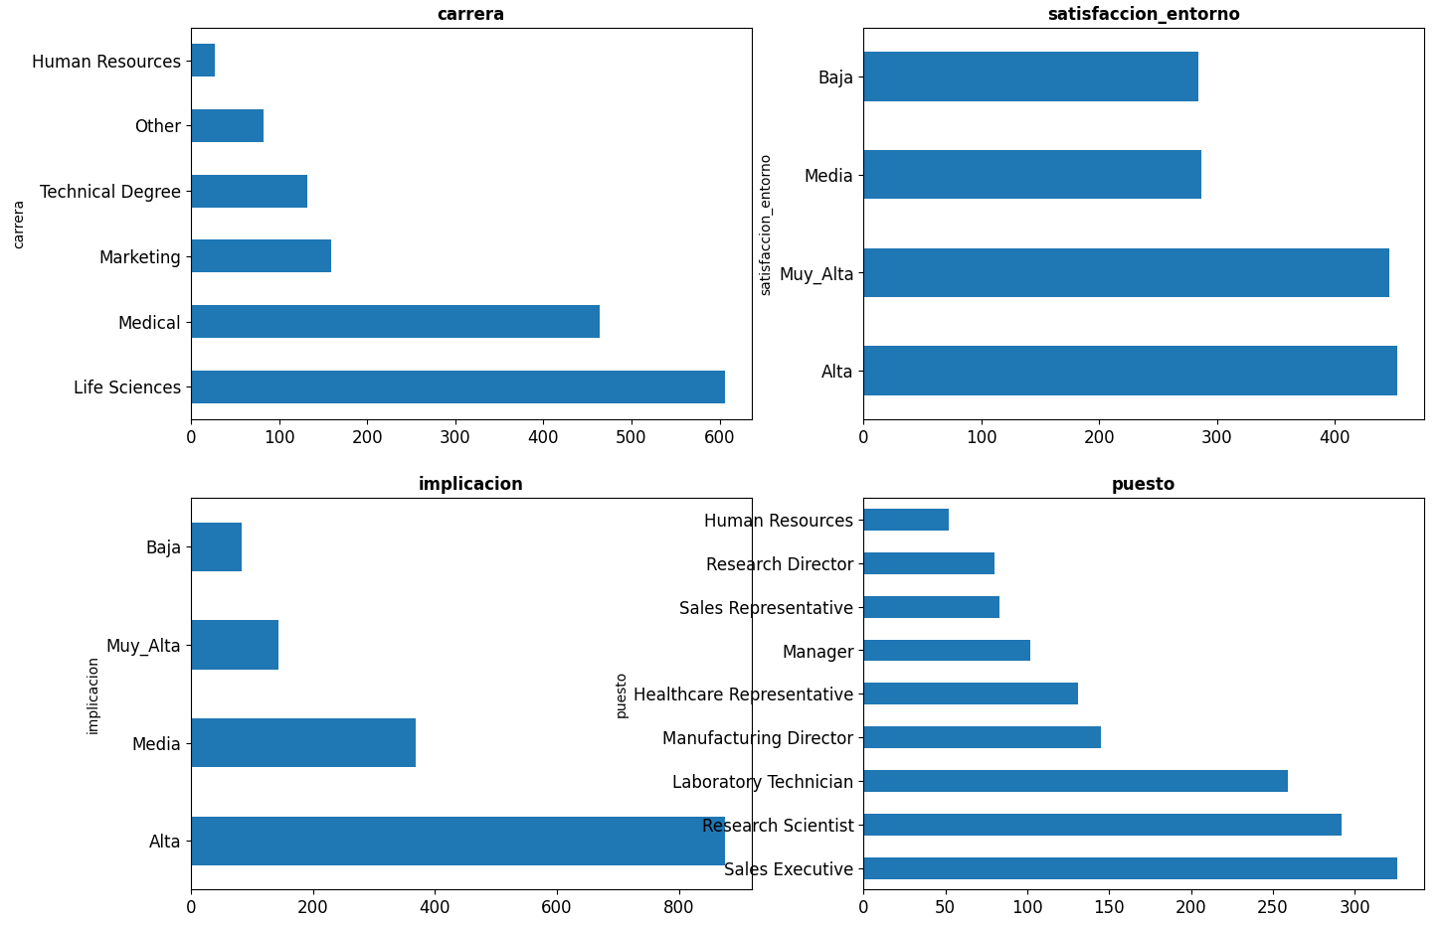
Resumen Metadata
Representación gráfica de algunas de las características que presentan los empleados, tanto los que están en la empresa como los que la abandonaron.
1471
Empleados totales

Slide 5
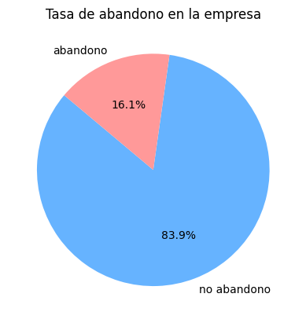
¿Cuál es la tasa de abandono de la empresa?
EDA
La tasa de abandono en la empresa equivale a 16.1%, lo que vendrían siendo 237 empleados de los 1471 totales que ha llegado a tener la empresa.

Slide 6
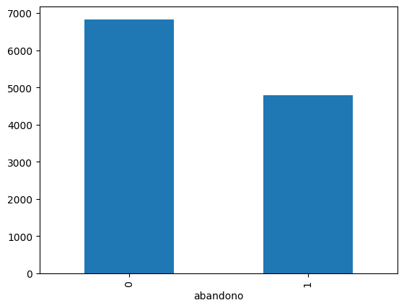
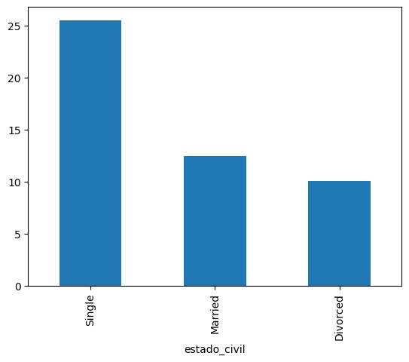
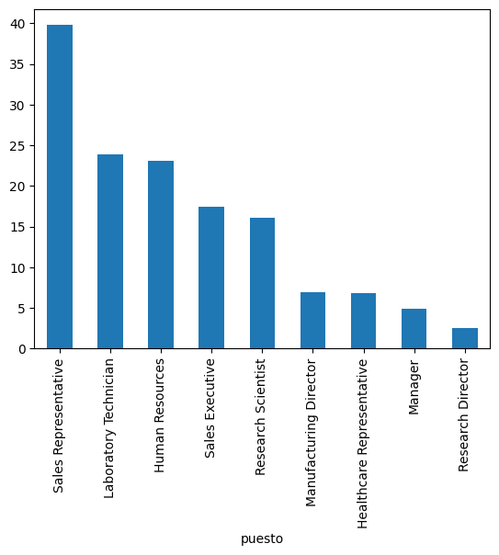
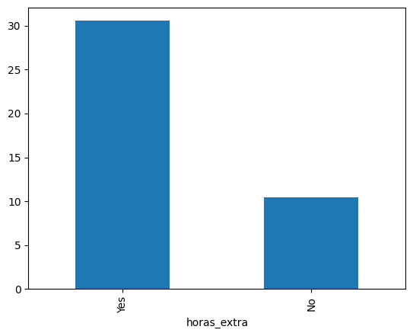
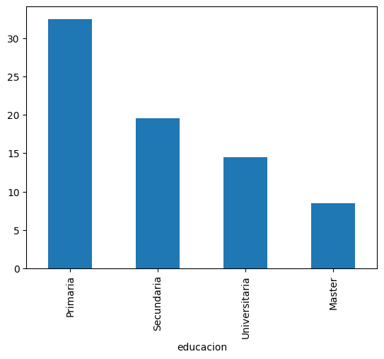
Perfil de empleado que abandona la empresa
En los siguientes gráficos se toman en cuenta las características de los perfiles que ya abandonaron la empresa

Slide 7
Insights
El perfil promedio del empleado que deja la empresa tiene las siguientes características: Bajo nivel educativo, soltero, trabaja en ventas, bajo salario y alta carga de horas extras.
Por lo que se recomienda tomar acciones en favor a los empleados que trabajen en ventas tomando en cuenta los otros puntos para disminuir el abandono de estos.

